Slide 1
BERDAMAI DENGAN TRAUMA
Lenny Utama Afriyenti, S.Psi., M.Psi., Psikolog
Wahyu Aulizalsini Alurmei, S.Psi., M.Psi., Psikolog
Mic Finanto Ario Bangun, S.Psi., M.Si

Slide 2
Agenda
01
Trauma
02
Jenis Trauma
03
Neurobiologis
04
Pengolahan Trauma

Slide 3
Trauma???
Latin
01
LUKA
Trauma
03
Medis = Benturan
Trauma
02
Psikologis = Wound of the soul / luka jiwa
Definisi menurut (APA,2008)
“Suatu kejadian luar biasa yang mengancam fisik dan harga diri individu serta dianggap dapat menyebabkan kematian sehingga menimbulkan rasa takut yang luar biasa, rasa tidak aman, rasa tidak berdaya ketika peristiwa itu terjadi”
04

Slide 4
Menghindar
Sensitive emosional
Stress respons
Ciri-Ciri Trauma

Slide 5
Klasifikasi
Trauma Tipe 1
Trauma Tipe 2
Trauma Sekunder
Trauma tipe 1, kejadian tunggal.
Kecelakaan, bencana alam, tindak kekerasan criminal (perampokan, peristiwa tembak menembak)
Trauma ini ditandai dengan adanya ancaman besar terhadap keselamatan jiwa (kehidupan) dan kejutan mendadak
Trauma tipe 2 , kejadian yang berlangsung lama dan berulang-ulang.
Penyiksaan berulang kali, bullying, abuse verbal maupun fisik berulang kali.
Multiple trauma, trauma sudah terintegrasi dalam bentuk kepribadian. Adaptasi menjadi tidak sehat
Trauma sekunder, adalah luka batin (dalam bentuk respon stress traumatic) yang bisa terjadi karena menyaksikan atau mengetahui penderitaan atau pengalaman buruk orang lain
Respon emosional seperti yang dialami oleh orang yag terkena dampak langsung dari suatu bencana juga bisa dialami oleh orang yang tidak mengalami langsung bencana tersebut.

Slide 6
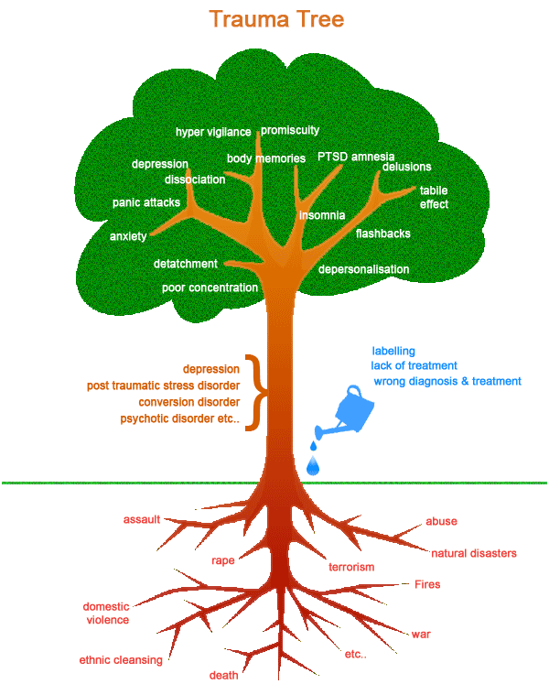
simptom
diagnosa
peristiwa

Slide 7
Isi Pohon Trauma
Simptom:
_____________
_____________
diagnosa
Peristiwa
________________
________________

Slide 8
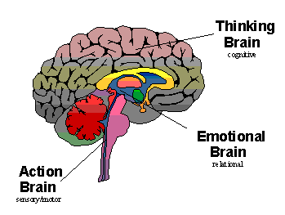
Trauma bukan hal yang rasional, ia bekerja pada system emosi

Slide 10
01
Self disclosure/ sumber-sumber kekuatan diri
02
Ingatan akan pengalaman hidup yang positif (menyenangkan)
03
Ikatan hubungan interpersonal yang baik
04
Keyakinan postif/ religi, kemampuan/skill, hobi, kegiatan yang menyenangkan

Slide 11
Mengolah Trauma
Emotional Freedom Technique
Teknik Grounding
- Container Box
- Butterfly Hugs
Safe Place
Part Therapy

